Slide 1
الإسكان / الفصل الدراسي الأول
م.م اريج محي عبد الوهاب
2016 - 2017

Slide 2
1- مفهوم الكثافة:
الكثافة في التخطيط هي: الكثافة الإسكانية، وتعني: كمية إشغال وحدة معينة (شخص أو وحدة سكنية) بوحدة مساحة أو فضاء معين. والكثافة هي: عدد معين لمساحة محددة من الأرض تُقاس: بالهكتار أو الايكر أو الفدان، لتبين لنا شدة استغلال الأرض أو إشغال الأرض.
1-2 الكثافة الإسكانية (Housing Density): ظهر مفهوم (الكثافة الإسكانية) في بداية القرن الماضي بسبب الأمراض الاجتماعية التي ظهرت في التجمعات السكنية بعد الحرب العلمية الأولى، وهو من المواضيع الأساسية في الإسكان لتأثيره المباشر وغير المباشر في مستوى السكن في منطقة معينة من حيث عدد الوحدات السكنية الموجودة، ونوعيتها، والخدمات الواجب توفرها داخل الوحدة السكنية وخارجها.
*ملاحظة: تعرف (الكثافة الإسكانية) في المملكة المتحدة بأنها درجة التقارب في السكن في الوقت الذي تكون فيها الوحدات السكنية مشغولة من قِبَل الناس منتظمة ضمن المناطق السكنية في المدينة أو في القرية.
وعليه تحدد الكثافة السكنية أو الإسكانية على أساس أن توفر العوامل الآتية:
1. إضاءة نهارية، وتشميس، وتهوية، ومساحة مفتوحة يمكن الاستفادة منها لكل المساكن.
2. مساحة كافية لكل متطلبات الخدمات العامة لسكان المحلة السكنية.
3. الشعور العام بأن المكان مفتوح طلق، وخاص، وغير مزدحم بالمباني، فضلاً عن مراعاة النواحي الجمالية.
لذا فمعدلات الكثافة تساعد على توجيه التخطيط المبدئي للمحلة السكنية، وعلى تقدير حجم السكان، ومساحة الأرض المطلوبة.
2- أنواع الكثافات الإسكانية المستعملة في التخطيط:
كثافة المدينة: عدد سكان المدينة\مساحة المدينة.
درجة الإشغال (معدل الإشغال- Occupancy Rate): هي كثافة الأشخاص ضمن الوحدة السكنية الواحدة أو في الغرفة الواحدة، وتستخرج كالآتي:
(عدد الأشخاص \عدد الغرف).
الكثافة السكانية: وهي عدد الأشخاص ضمن مساحة معينة، وتستخرج كالآتي:

Slide 3
مثال: موقع مساحته 30 هكتار والكثافة السكانية الاجمالية فيه200 للهكتار الواحد، استخرج عدد سكان الحي السكني؟
(عدد السكان\وحدة مساحية).
المساحة =30 هكتار، الكثافة السكانية الاجمالية=200
عدد السكان =30*200
=6000 نسمة
الكثافة الإسكانية: هي عدد الوحدات السكنية ضمن مساحة محددة، وتستخرج كالآتي:
(عدد الوحدات السكنية\وحدة مساحية).
من خلال هذه الكثافة يمكن معرفة عدد الوحدات السكنية الكلية وعدد الاسر في الموقع كما يمكن تحديد عدد مواقف السيارات في حالة معرفة المصمم لمعدل حجم الاسرة
مثال: موقع مساحته 30 هكتار والكثافة الاسكانية الاجمالية فيه 60 وحدة سكنية/هكتار استخرج عدد الوحدات السكنية الكلية إذا علمت ان معدل حجم الاسرة هو 5 شخص، استخرج عدد مواقف السيارات إذا علمت ان معدل ملكية الاسرة 2 سيارة /الاسرة؟
عدد الاسر = عدد الوحدات السكنية (على اعتبار كل اسرة تشغل وحدة سكنية واحدة)
=1800 اسرة
عدد السكان =عدد الوحدات السكنية *معدل حجم الاسرة
=1800 *5
=9000 نسمة
عدد مواقف السيارات=عدد الاسر *معدل ملكية السيارة
= 1800 *2
=3600 سيارة
عدد الوحدات السكنية الكلية= مساحة الموقع *الكثافة الاسكانية الاجمالية
= 30 *60
=1800 وحدة سكنية

Slide 4
الكثافة البنائية Floor Area Ratio (F.A.R) :
هي إحدى أنواع الكثافات الإسكانية، وتُعدّ من المؤشرات الأساسية التي تتبع كسياسة في التخطيط للكثافة الإسكانية، فهي التي تحدد المساحة المشيدة من القطعة السكنية، فضلاً عن عدد الطوابق المسموح بها، والتي بالنتيجة تعطي ارتفاع المبنى، وبذلك تعطي فكرة واضحة عن درجة تزاحم أو تلاصق الأبنية في رقعة مساحية محددة
تسمى معدل نسبة الكثافة البنائية او نسبة تغطية المساحة البنائية ويشار لها أيضا بمعدل الانتفاع من الأرض أو نسبة مجموع مساحة الأرضيات لكل طوابق الوحدة السكنية (أو المبنى السكني) إلى المساحة الكلية المخصصة للأغراض السكنية (إذا لم يتطابق الطابق الأرضي مع بقية الطوابق، تجمع المساحات البنائية للطوابق)، (أي أخذ الارتفاع بعين الاعتبار) مما يجعلها مفيدة من الناحية التصميمية والتخطيطية، لذا تعد من اصح المقاييس والمعايير للإضاءة والتهوية الكافية.
أي نسبة حجم المباني (Building Volume) هي المساحة المبنية في الطابق الأرضي مضروبا في عدد الطوابق المسموح بها\ مساحة الأرض الكلية.
كما تعرف: بأنها: مجموع إجمالي مساحة كل الطوابق نسبة لمساحة الأرض.
وكذلك: هي النسبة بين أقصى مساحة بناء مسموح تشييدها إلى مساحة الموقع، وهي مؤشر إلى كتلة أو حجم المبنى في الموقع. وفي تعريف آخر لها: هي الجزء المشيد من الأرض والواقع فوق سطح الأرض، ويقاس من الأوجه الخارجية للأبنية أو الهياكل.
ويعبر عنها بالمعادلة الرياضية الآتية:
B=G/L
F=B*S
F=(G\L) *S
عندما: : When
النسبة المشيدة (نسبة التغطية) | Building Coverage | B
مساحة الطابق الأرضي | Ground Floor | G
مساحة قطعة الأرض | Land Area | L
نسبة الكثافة البنائية | Floor Area Ratio | F
عدد الطوابق | Number of Stories | S

Slide 5
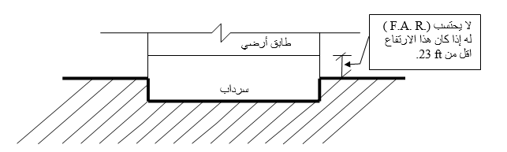
مثال: قطعة ارض مساحتها m²(200) مشيد عليها بناء بأربعة طوابق متماثلة، ومساحة الطابق الأرضي m²(150)، فيكون معدل نسبة المساحة البنائية له تساوي:
F=(G\L) *S
F= (150\200) *4 = 3
بمعنى (1:3)، أي يكون الانتفاع من مساحة الأرض بمقدار ثلاثة أضعاف (300%)
ويستثنى من حسابات الـ(F.A.R.) ما يأتي:
1. فضاء الغرف الميكانيكية.
2. فضاء السرداب الذي يكون أكثر من نصف ارتفاعه تحت مستوى سطح الأرض.
3. الشرف الخارجية المفتوحة والأروقة المسقفة. (يستثنى منها الشرفات المحاطة بجدران ارتفاعها أكثر من m (1.05) أو نسبة الإحاطة فيها أكثر من %50).
4. المصاعد والادرج الخارجية والسياج.
5. مساحة السطح.
6. المساحة المخصصة لمواقف السيارات والذي يكون الجزء البارز منه فوق سطح الأرض بأقل من (23ft) أي بما يعادل (7.59) m، وكما موضح في الشكل.
7. المخازن.
8. المباني والهياكل الخاصة بتزويد الوقود (محطة الوقود) والكهرباء والتدفئة والماء والمجاري.
يبين كيفية احتساب الـ (F.A.R.) لموافق السيارات تحت الأرض

Slide 6
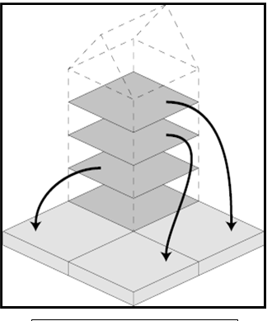
ولتوضيح كيفية احتساب معدل نسبة الكثافة البنائية، والتي هي في هذا الشكل مساوية إلى الواحد، أي (1:1) (أي سبة الانتفاع من الأرض 100%)
نسبة التغطية البنائية فهي: نسبة المساحة المشيدة في كل طابق إلى مساحة قطعة الأرض الكلية.
أما نسبة إشغال الأرض، فهي النسبة المئوية لمساحة مباني الطابق الأرضي من مساحة قطعة الأرض.
لتوضيح العلاقة بين نسبة التغطية البنائية والكثافة البنائية:
تشير نسبة التغطية إلى المساحة المشيدة في كل طابق بالنسبة لمساحة الأرض المخصصة بغض النظر عن حجم المبنى أو عدد طوابقه، في حين في الكثافة البنائية تشير إلى مجموع المساحة المشيدة في كل طابق بالنسبة لمساحة الأرض المخصصة، وعليه يمكن الحصول على كثافة بنائية ثابتة بنسب تغطية مختلفة ، وكما مبين بالشكل

Slide 7
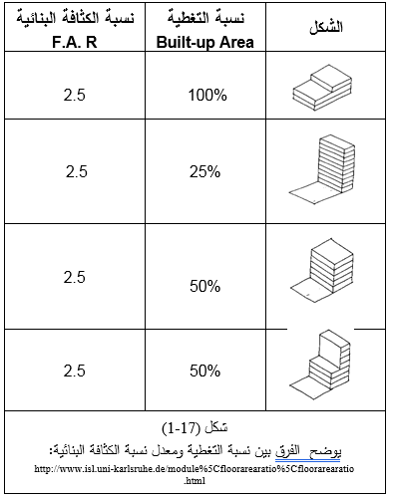
أهمية الكثافة البنائية تكمن في أنها أداة:
1. للسيطرة على حجم المباني وتنظيمها: لقياس كثافة الأبنية في المدينة، فالكتل البنائية ذات ألـ(F.A.R.) الملائم (حسب نوع الاستعمال) يساعد على تحسين الحياة العامة عن طريق إعطاء الشوارع والفضاءات المفتوحة الراحة، والانشراح بدخول أشعة الشمس، والهواء الطبيعي، مع تحديد نسبة المشيد إلى غير المشيد من الأرض.
2. للسيطرة والحد من التنافس على الأرض: بتحديد الكثافة البنائية يمكن السيطرة بشكل عقلاني من التنافس على الأرض، إذ أن التنافس على الأرض يزيد من كثافة البناء للاستفادة منها بأقصى حد أكثر مما لو لم يكن هناك تنافس، ومن ثم هي أداة للسيطرة على هذه الزيادة.
3. لتحديد الطاقة الاستيعابية لخدمات البنى الارتكازية: هناك ارتباط شديد بين الـ(F.A.R.) والغرض من استخدام المبنى (هل هو: سكني، تجاري ،...) مع الخدمات التي يحتاجها كل استخدام ، فعن طريقها يمكن تحديد المساحة المطلوبة لمواقف السيارات وخدمات البنى الفنية للأبنية الإدارية أو السكنية ، بحيث لا تتعدى حدود طاقتها الاستيعابية.

Slide 8
3- مستويات حساب الكثافة الإسكانية:
الكثافة الكلية (العامة) Over-all Density:
وتسمى أحياناً (كثافة المدينة) لأنها تشمل كل المدينة، ويعبر عنها بعدد سكان المدينة مقسوما على عدد الهكتارات أو الكيلو مترات التي تتألف منها المدينة، وبذلك تدخل ضمنها: الأراضي ذات الاستخدام السكني والتجاري والصناعي والتعليمي والفضاءات المفتوحة والمطارات وغيرها، ولا تحتسب الأرض غير المطورة (Undeveloped Land) أو الأراضي الزراعية (Agricultures Land).
الكثافة الإجماليةGross Density:
وهي عدد سكان وحدة الجيرة (أو عدد الوحدات السكنية فيها) مقسوما على مساحتها بالهكتار، وتشمل: مساحة الدور السكنية، والحدائق، والأسواق المحلية، والمدارس الابتدائية، مع نصف عرض الشارع المحيط بها إلى حد (m6)، (أي: المساحة السكنية الإجمالية)، ويستثنى منها: استعمالات الأرض الصناعية، ومركز المدينة، والمدارس الثانوية، والحدائق العامة على مستوى المدينة، والساحات العامة لوقوف السيارات، ويستفاد من هذه الكثافة في تقدير مدى ملاءمة عدد السكان للخدمات الخاصة بالمحلة السكنية.
3. الكثافة الصافية Net Density /:
وتسمى أحيانا كثافة وحدة الجيرة ، وهي: عدد معين مقسوما على مساحة تلك المنطقة المخصصة للسكن فقط (المساحة السكنية الصافية) ، وتشمل: مساحة الوحدات السكنية ، وملاعب الأطفال ومواقف سيارات سكنة تلك المنطقة ، ويستثنى من هذه المساحة الاستعمالات الأخرى الموجودة في وحدة الجيرة: كمساحة الأسواق المحلية ، والمدارس الابتدائية ، والمناطق المفتوحة الأخرى ، ويستفاد من هذه الكثافة في تقدير مدى تكدس السكان ، وما يتبع ذلك من تأثيرات اجتماعية ونفسية فضلاً عن ما يتعلق بمتطلبات التصميم مثل التهوية والإضاءة الطبيعيتين.
ويعبر عن الكثافة الصافية بإحدى الطرق الآتية:
1. عدد الوحدات السكنية بالهكتار الواحد. 2. عدد الغرف المسكونة في الهكتار الواحد. 3. عدد الأشخاص في الهكتار الواحد.
4. عدد غرف النوم في الوحدة السكنية.
(الكثافة الإسكانية) بأنواعها هي: مقياس لشدة استعمال الأرض بتوضيحها للعلاقة بين (عدد الأشخاص أو عدد الوحدات السكنية) و(الأرض المطلوبة).

Slide 9
4- استعمالات الكثافة الاسكانية:
أداة تستعمل في بداية عملية التخطيط لوضع محددات عامة لعدد السكان الكلي وتخمين مستويات المعيشة والسيطرة عليها في المناطق السكنية، وتوزيع المساحة.
تستخدم كمؤشر يساعد في كيفية استخدام الأرض المختلفة على وفق متطلبات المجتمع، وضبط كثافة الإشغال لتجنب تحميل الخدمات (النقل، والتعليم، والترفيه، وبقية الخدمات البلدية) أكثر من طاقتها الاستيعابية أو لتوفير مثل هذه الخدمات: كالحدائق العامة، والأسواق، والفضاءات الأخرى ومن ثم الحصول على نسبة متوازنة بين الخدمات والسكان، لان كفاية أنظمة الخدمات تتأثر إلى حد كبير بشكل الكثافات السكانية ونمط توزيعها.
تستعمل (الكثافة الإسكانية) لتنظيم استعمال الأرض، وترشيد توزيع الفعاليات المختلفة، وعدم بعثرة المساحة، ومن ثم تؤثر بالاقتصاد العام برمته، ورفاهية المدينة والمجتمع.
5-العوامل المؤثرة في الكثافة الإسكانية:
هناك بعض العوامل التي تؤثر في الكثافة الإسكانية، ومن ضمنها: الكثافة البنائية، ومنها:
العوامل الاقتصادية :(Economic Factors) /
كلفة الأرض.
سهولة الوصول.
مستوى دخل الفرد.
توفر خدمات البنى التحتية / (الفنية والاجتماعية).
كلفة المواد الإنشائية وتوفرها.

Slide 10
العوامل التقنية (Technical Factors):
العوامل الاجتماعية (Social Factors)::
الخصوصية / (Privacy): وتعرف بأنها: أكبر عدد من التصرفات التي يستطيع الساكن القيام بها “دون تحرج، وهي مرتبطة بأسلوب البناء وحجم الفتحات والارتفاع.
عدم الشرفية
الحماية والطمأنينة(Protection) /:
العوامل الصحية:
تُعّد العوامل الصحية من العوامل المهمة في تحقيق صحة بدنية ونفسية للإنسان، واهم العوامل التي تحقق هذه الصحة هي (الملاءمة-التنوع في المشاهد البصرية)

Slide 11
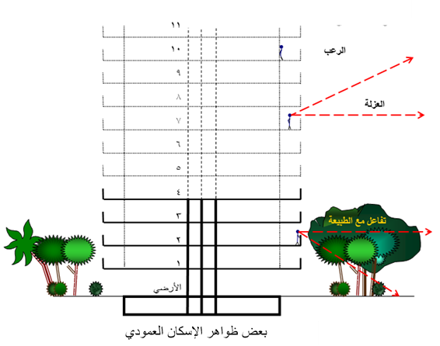
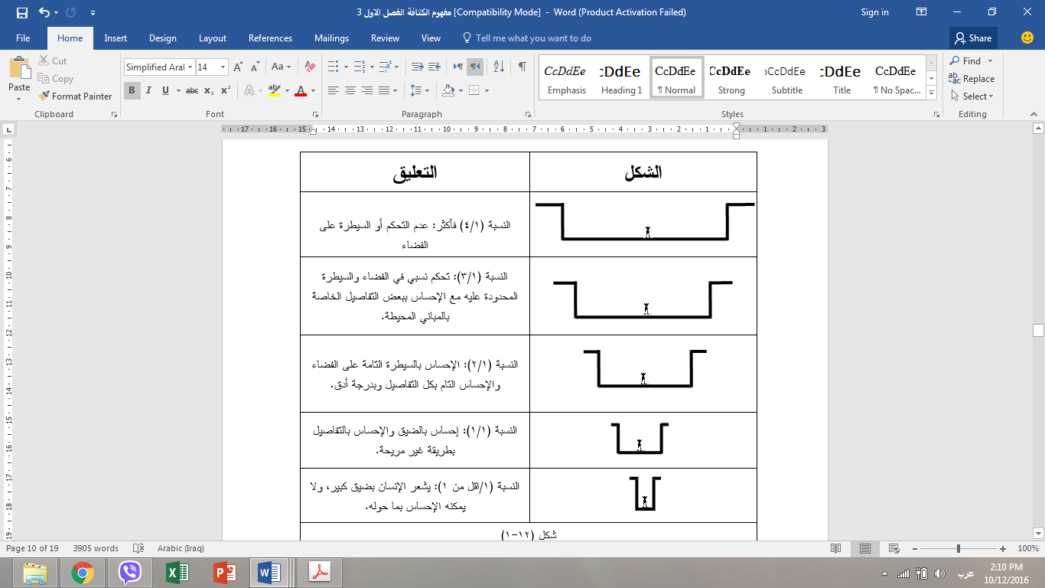

Slide 12
